Slide 1





UN TRAM POUR NOH
RENCONTRES CITOYENNES

Slide 2
Quelle méthodologie participative pour ce projet ?
En 2019, une étude technique a été menée sur l'impact, les avantages et les inconvénients des différents modes de transport pour une liaison entre la place Rogier, dans le centre-ville, et Neder-Over-Heembeek. Cette étude avait deux objectifs : approuver le tram comme mode de transport et définir le tracé. Le tram a été approuvé, car les autres modes de transport avaient une capacité trop limitée. En ce qui concerne le tracé, une analyse « multicritère » a été réalisée, identifiant quelque 25 critères. Chaque partenaire (région, STIB, conseil communal et habitants) devait indiquer les critères qu'il considérait comme prioritaires. Il est apparu que la priorité a été donnée à l'utilisation, à la facilité d’accès aux centres régionaux et à la vitesse. C'est la première fois qu'une nouvelle ligne de tram à Bruxelles est déterminée par une telle analyse multicritère.

Slide 3
Et la participation citoyenne ?
La participation citoyenne a été centrale dans cette phase du projet. La Région, la ville de Bruxelles, la STIB ainsi que les citoyens et les entreprises ont tous été réunis pour déterminer, en concertation, le nouveau tracé de la ligne de tram. Un comité de pilotage s'est également réuni cinq fois entre juin et décembre 2019 pour parvenir à un consensus sur un tracé. Ce comité comprenait également 8 volontaires de Neder-Over-Heembeek, qui ont été sélectionnés en fonction de leur âge, sexe, lieu de résidence et moyen de transport.
La participation des citoyens s'est également faite au travers d'une enquête en ligne que les Bruxellois pouvaient remplir sur le site web de la ville de Bruxelles. Outre les réunions du comité de pilotage, l'évolution du tracé à déterminer a toujours été communiquée aux citoyens de manière claire et transparente lors de rencontres de citoyennes. La première a eu lieu le 19 septembre 2019, la deuxième le 30 novembre 2019 et la troisième le 1er février.

Slide 4
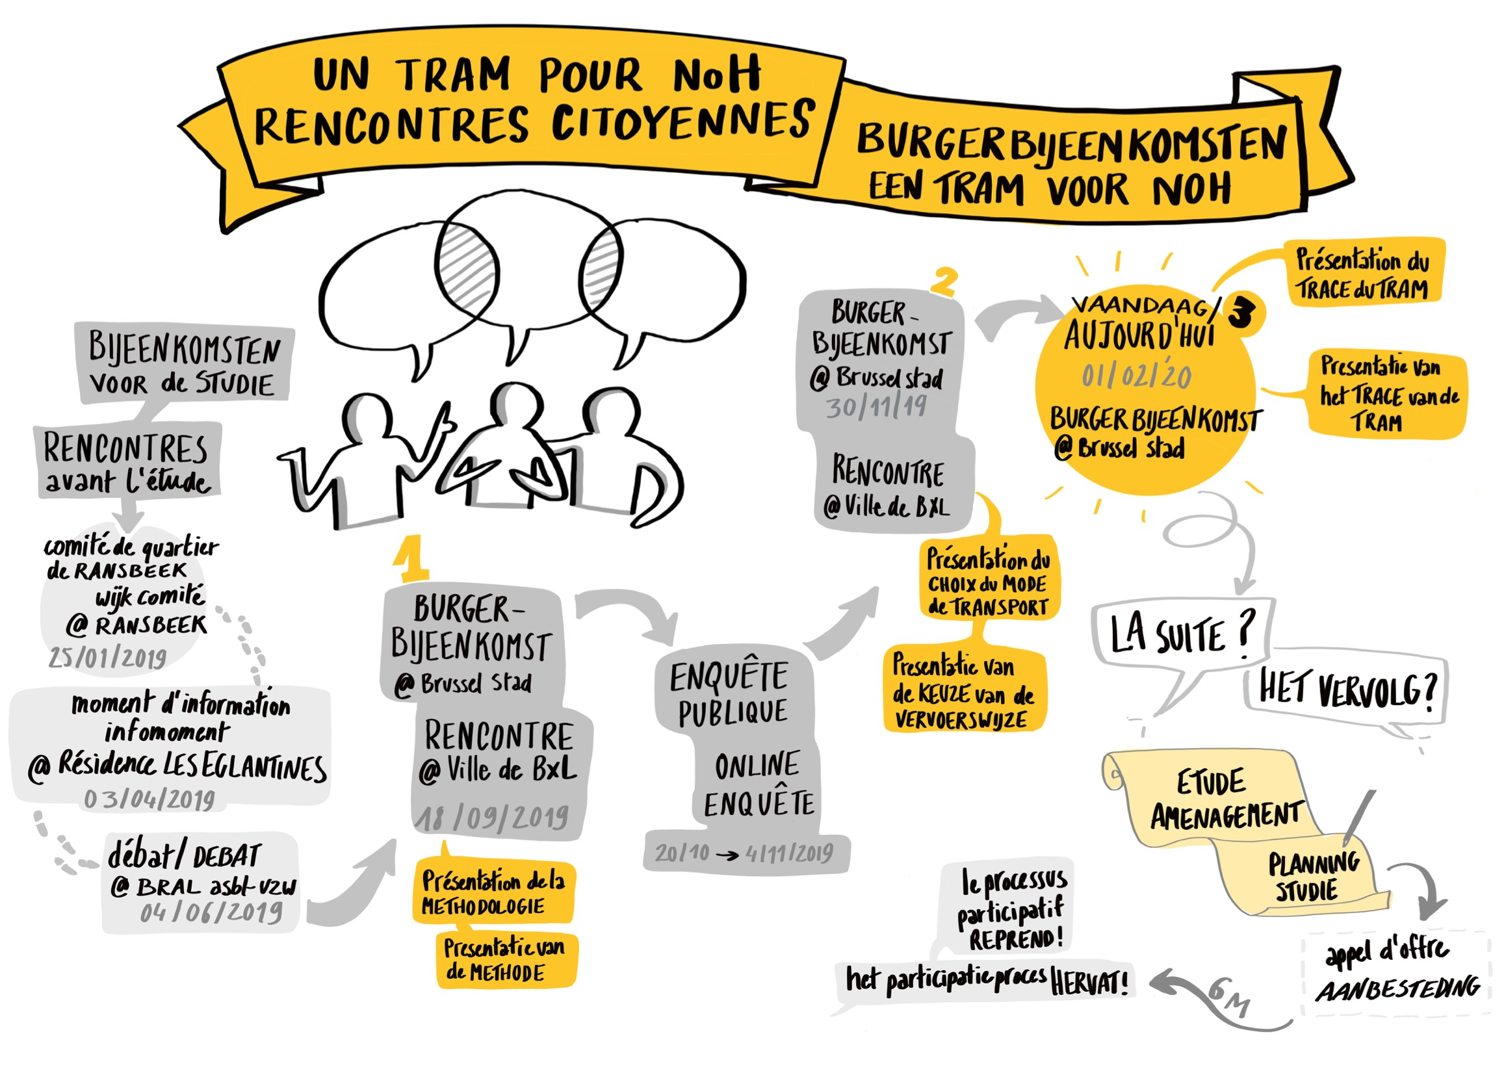

Slide 5
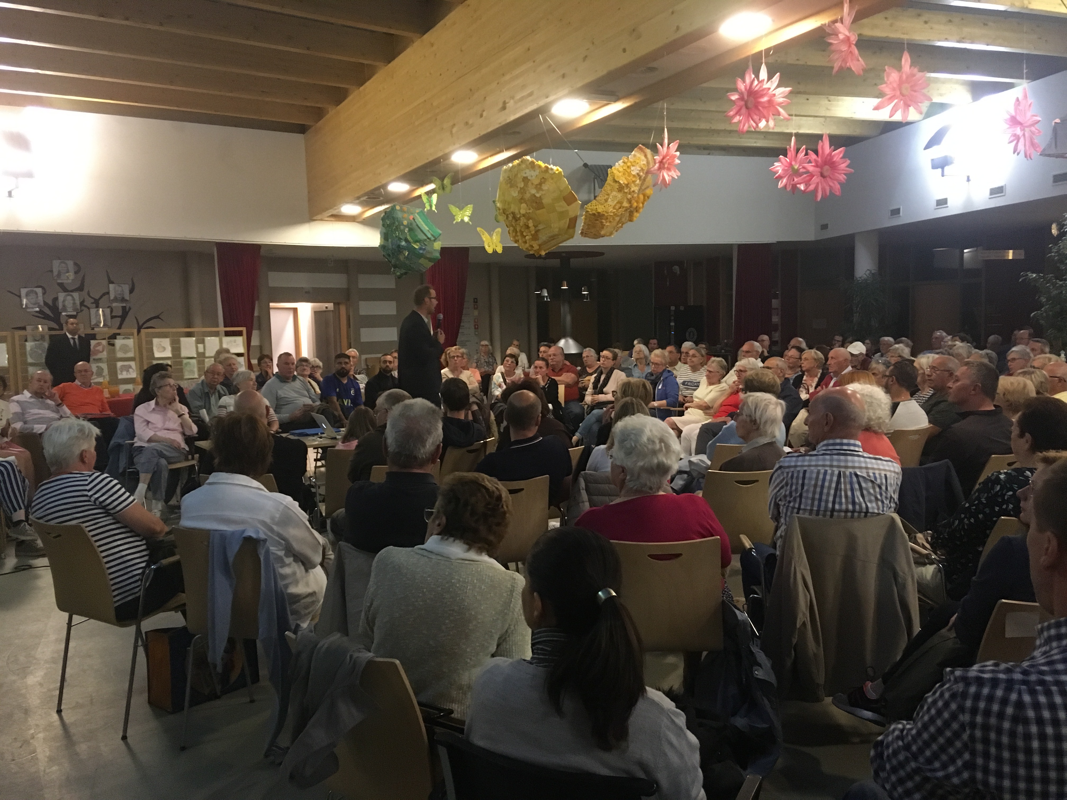
1ère rencontre citoyenne
18.09.2019
18.09.19
Rue Saints Pierre et Paul 15, 1120 Neder-Over-Heembeek: 19h30 – 22h30
Objectifs
Informer du cadre et de la méthodologie de l’étude
Informer du processus d’information/consultation
Informer qu’un panel citoyen fait partie du comité de pilotage de l’étude. (Comment le panel a été sélectionné et quel est le rôle du panel)
Récolter quels sont pour les participants les critères de mobilité importants de la MCA.
Public cible
Tous les citoyens
Consultez le compte rendu de la soirée et notamment les réponses aux nombreuses questions posées ce soir-là.
Les citoyens présents ont également été interrogés sur différentes thématiques permettant d’établir les critères importants à leurs yeux lors de l’élaboration d’une nouvelle ligne de tram. Comme pour l’enquête en ligne et l’enquête de terrain réalisées en octobre, ces réponses ont vocation à aider le panel citoyen ainsi que la Ville de Bruxelles à pondérer leur grille d’analyse multicritères.

Slide 6
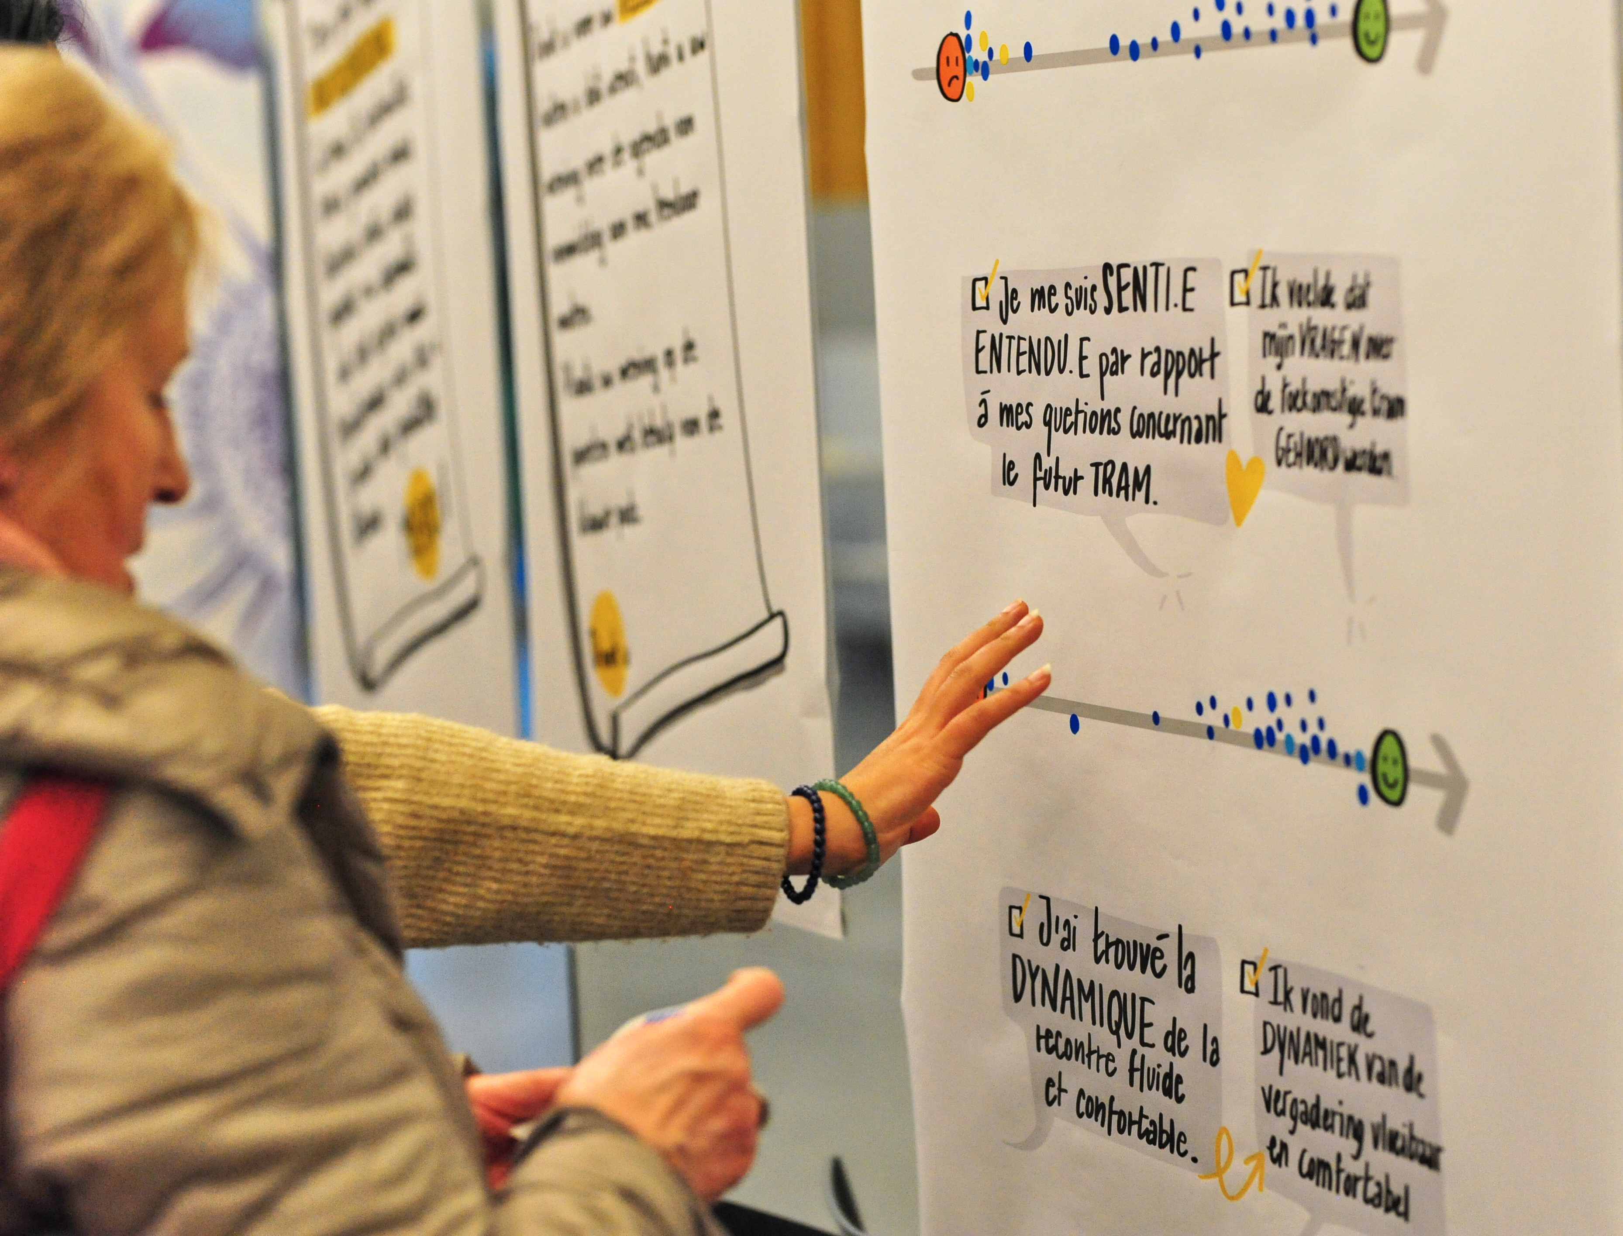
2 ème rencontre citoyenne
30.11.2019
30.11.19
Maison de Quartier GC Nohva
1120 Neder-Over-Heembeek: 14h00 – 17h00
Objectifs
Ecoute et dialogue avec les citoyens
Informer, expliquer la démarche de consultation citoyenne dans le cadre de l’étude
Public cible
Tous les citoyens
Cette deuxième réunion citoyenne s’est faite sous la forme d’espaces de dialogues pour permettre des échanges qualitatif en petits groupes et en journée pour permettre à un grand nombre de pouvoir être présents.
Trois thématiques y ont été abordées :
Le choix du tram au regard des autres modes de transports publics.
Expliciter les avantages et inconvénients des autres modes, mettre en avant pourquoi une option s’est dirigée vers le tram
Les modalités d’aménagement pour un tram intégré à son environnement.
Un aménagement qualitatif de l’espace public avec un minimum de nuisances pour les citoyens.
le tram ainsi que les autres modes de transports publics pour une nouvelle offre de mobilité à NOH. Apporter une vision plus méta, développement du réseau

Slide 7
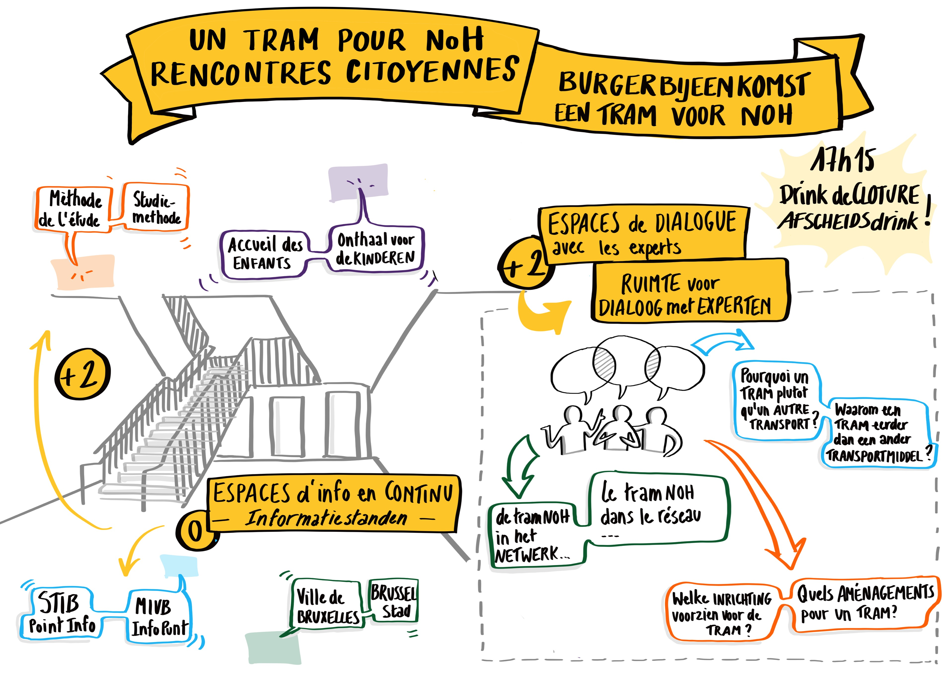

Slide 8
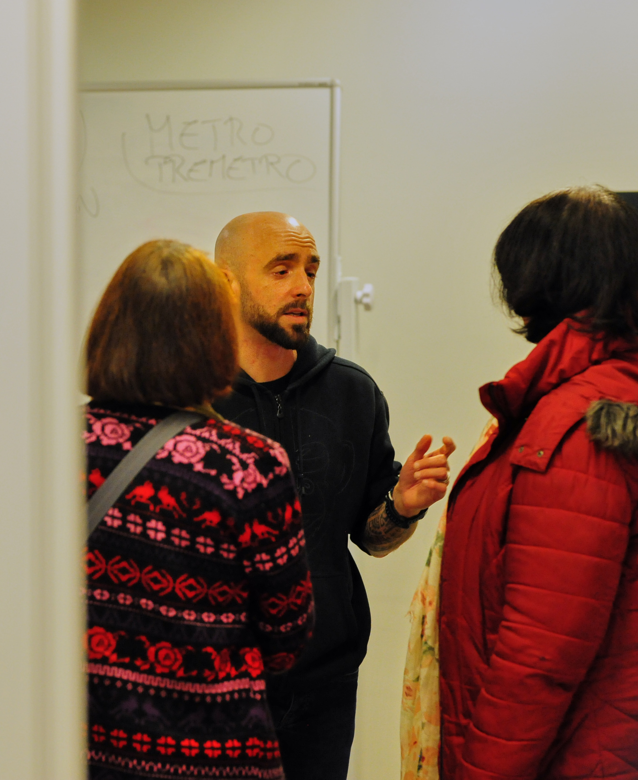
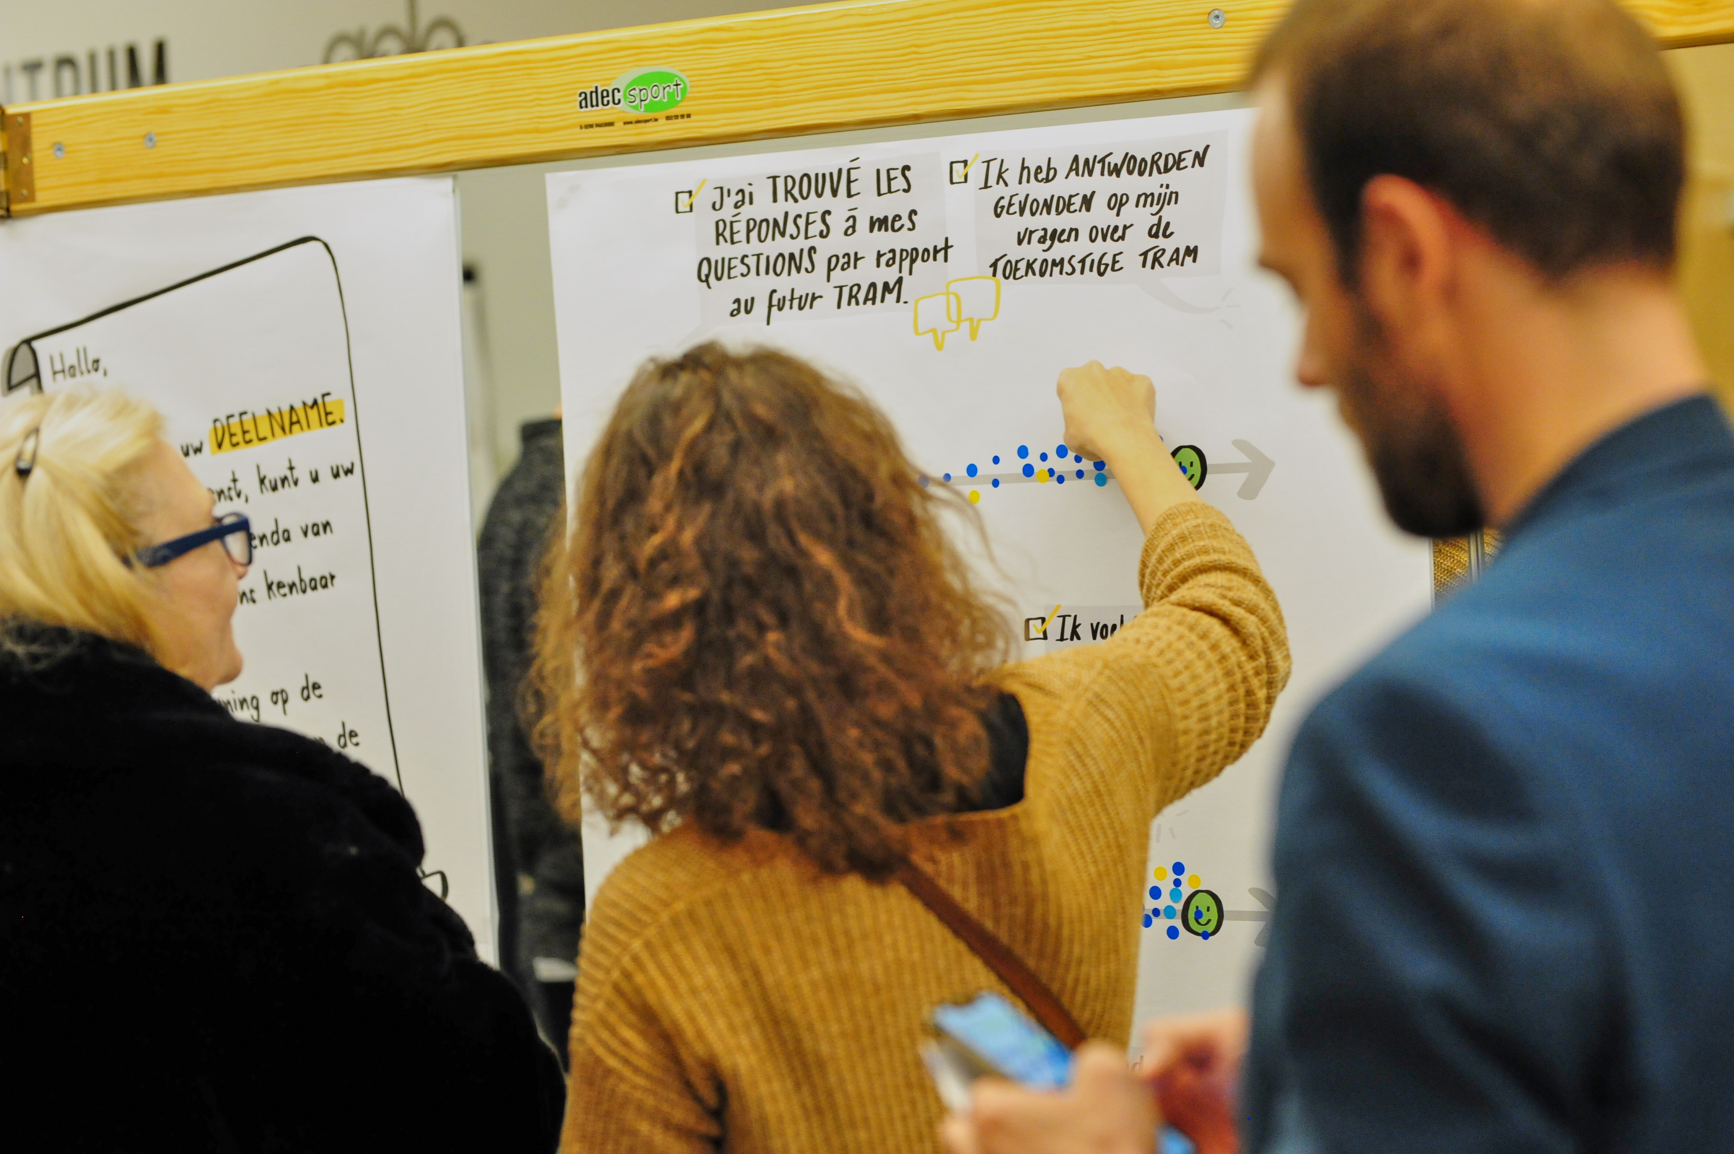
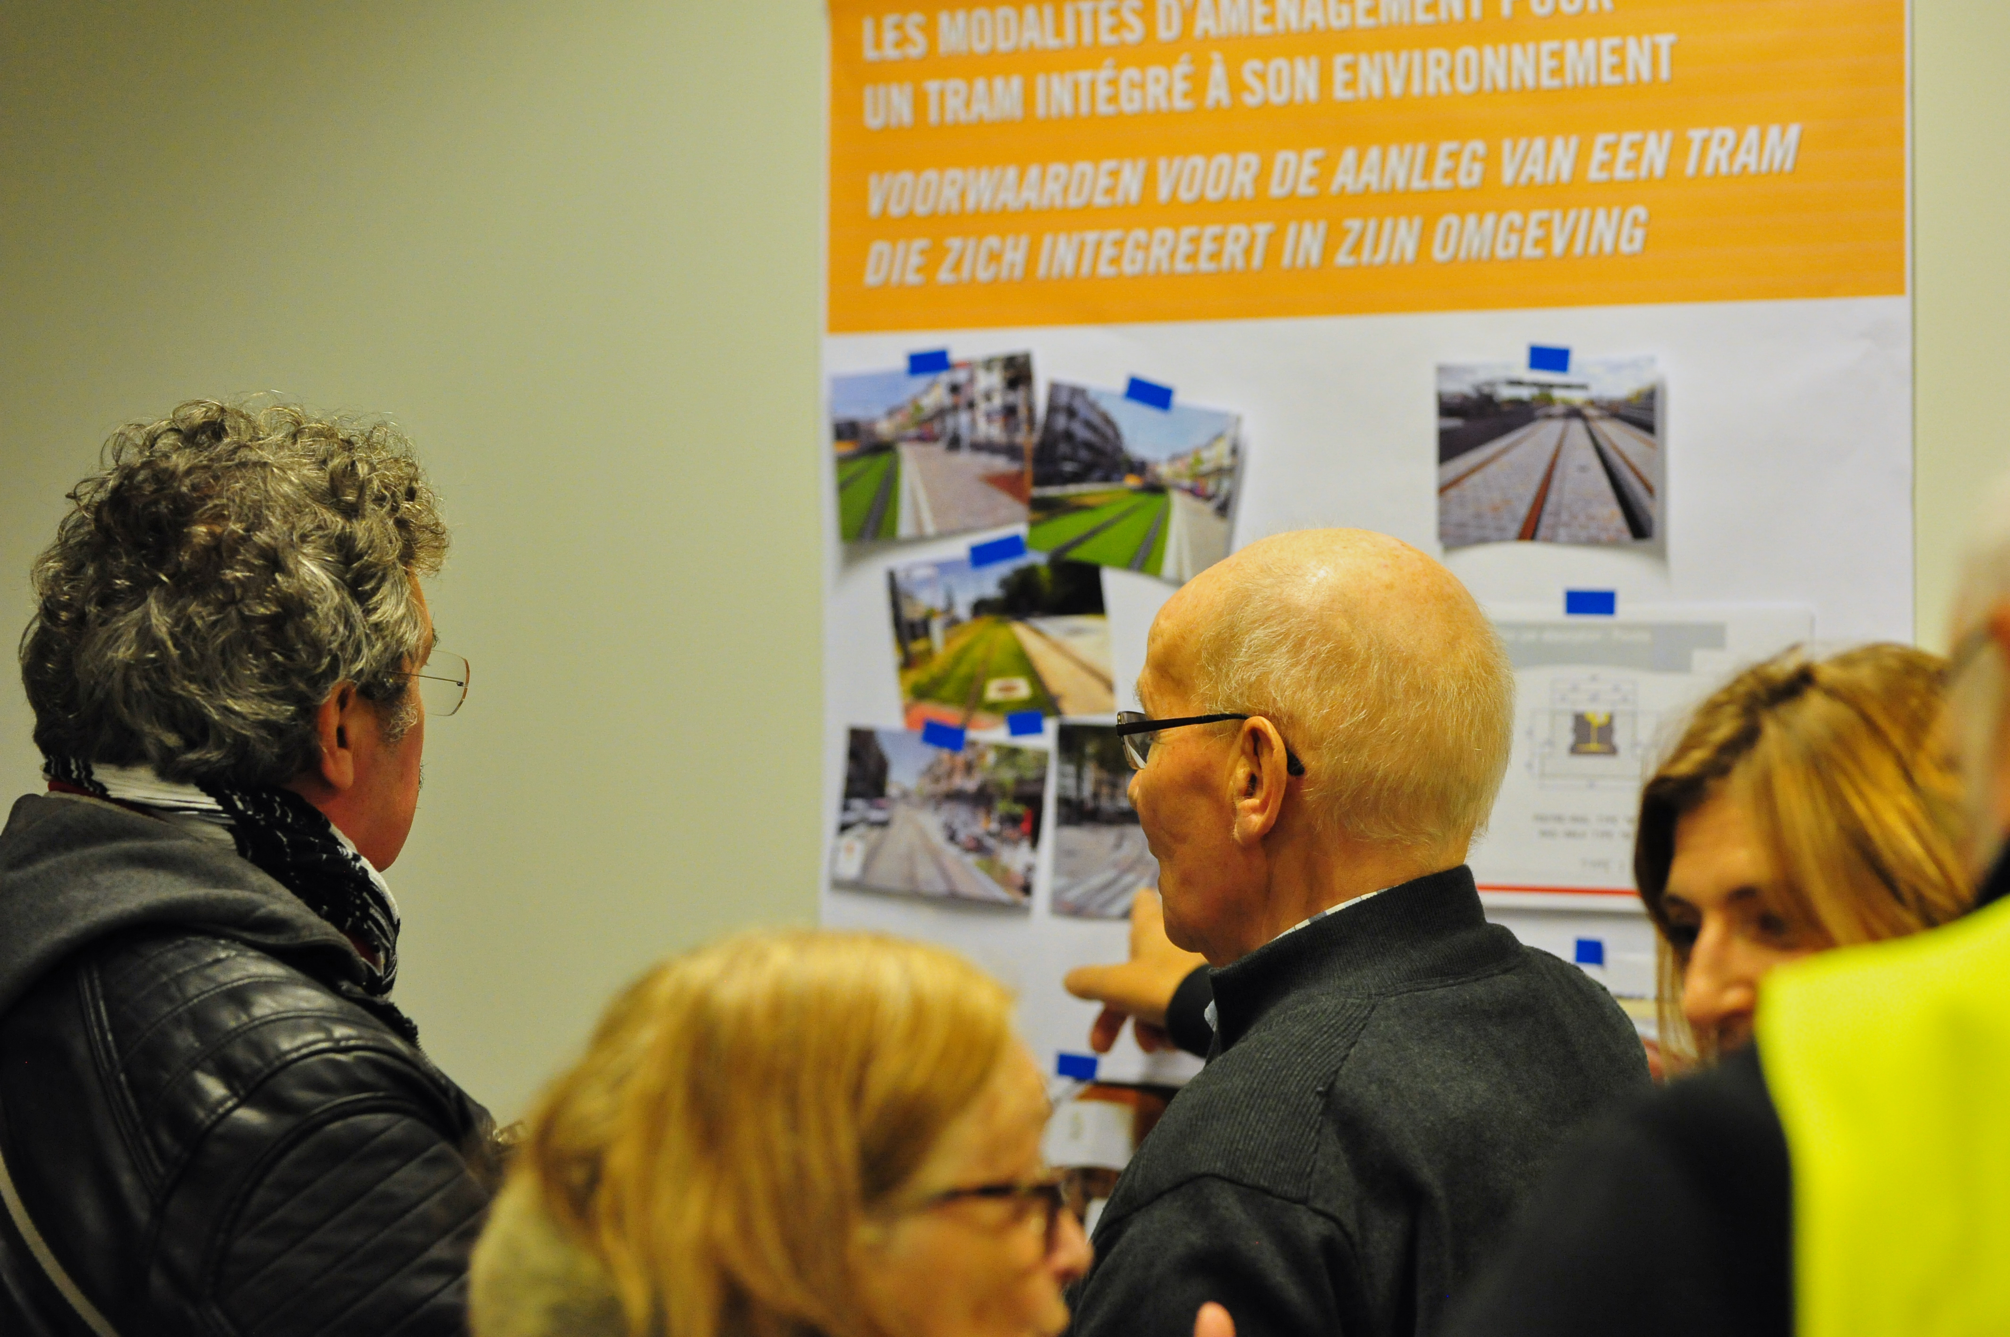
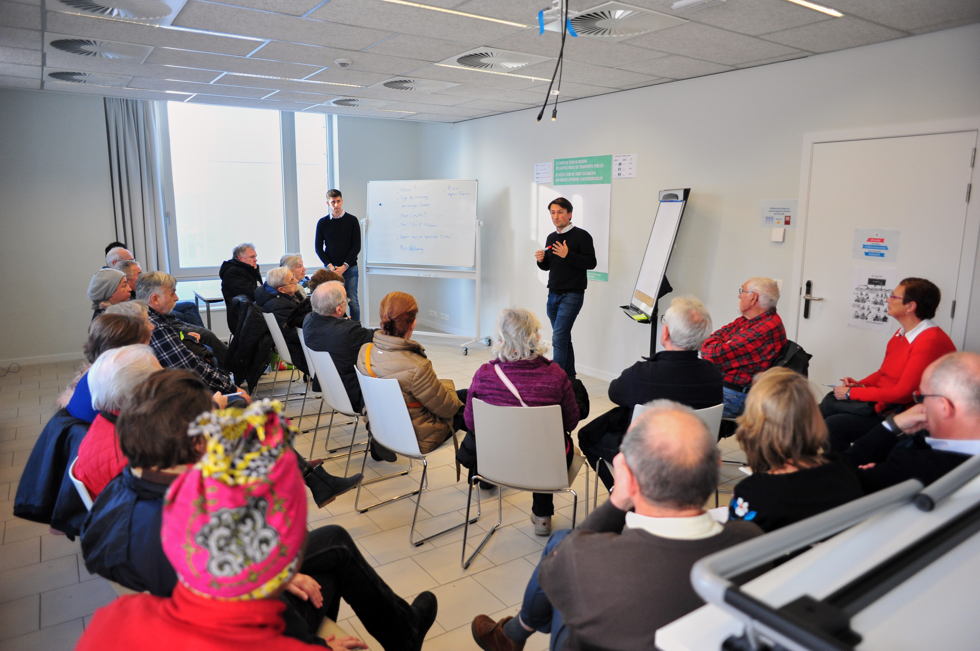
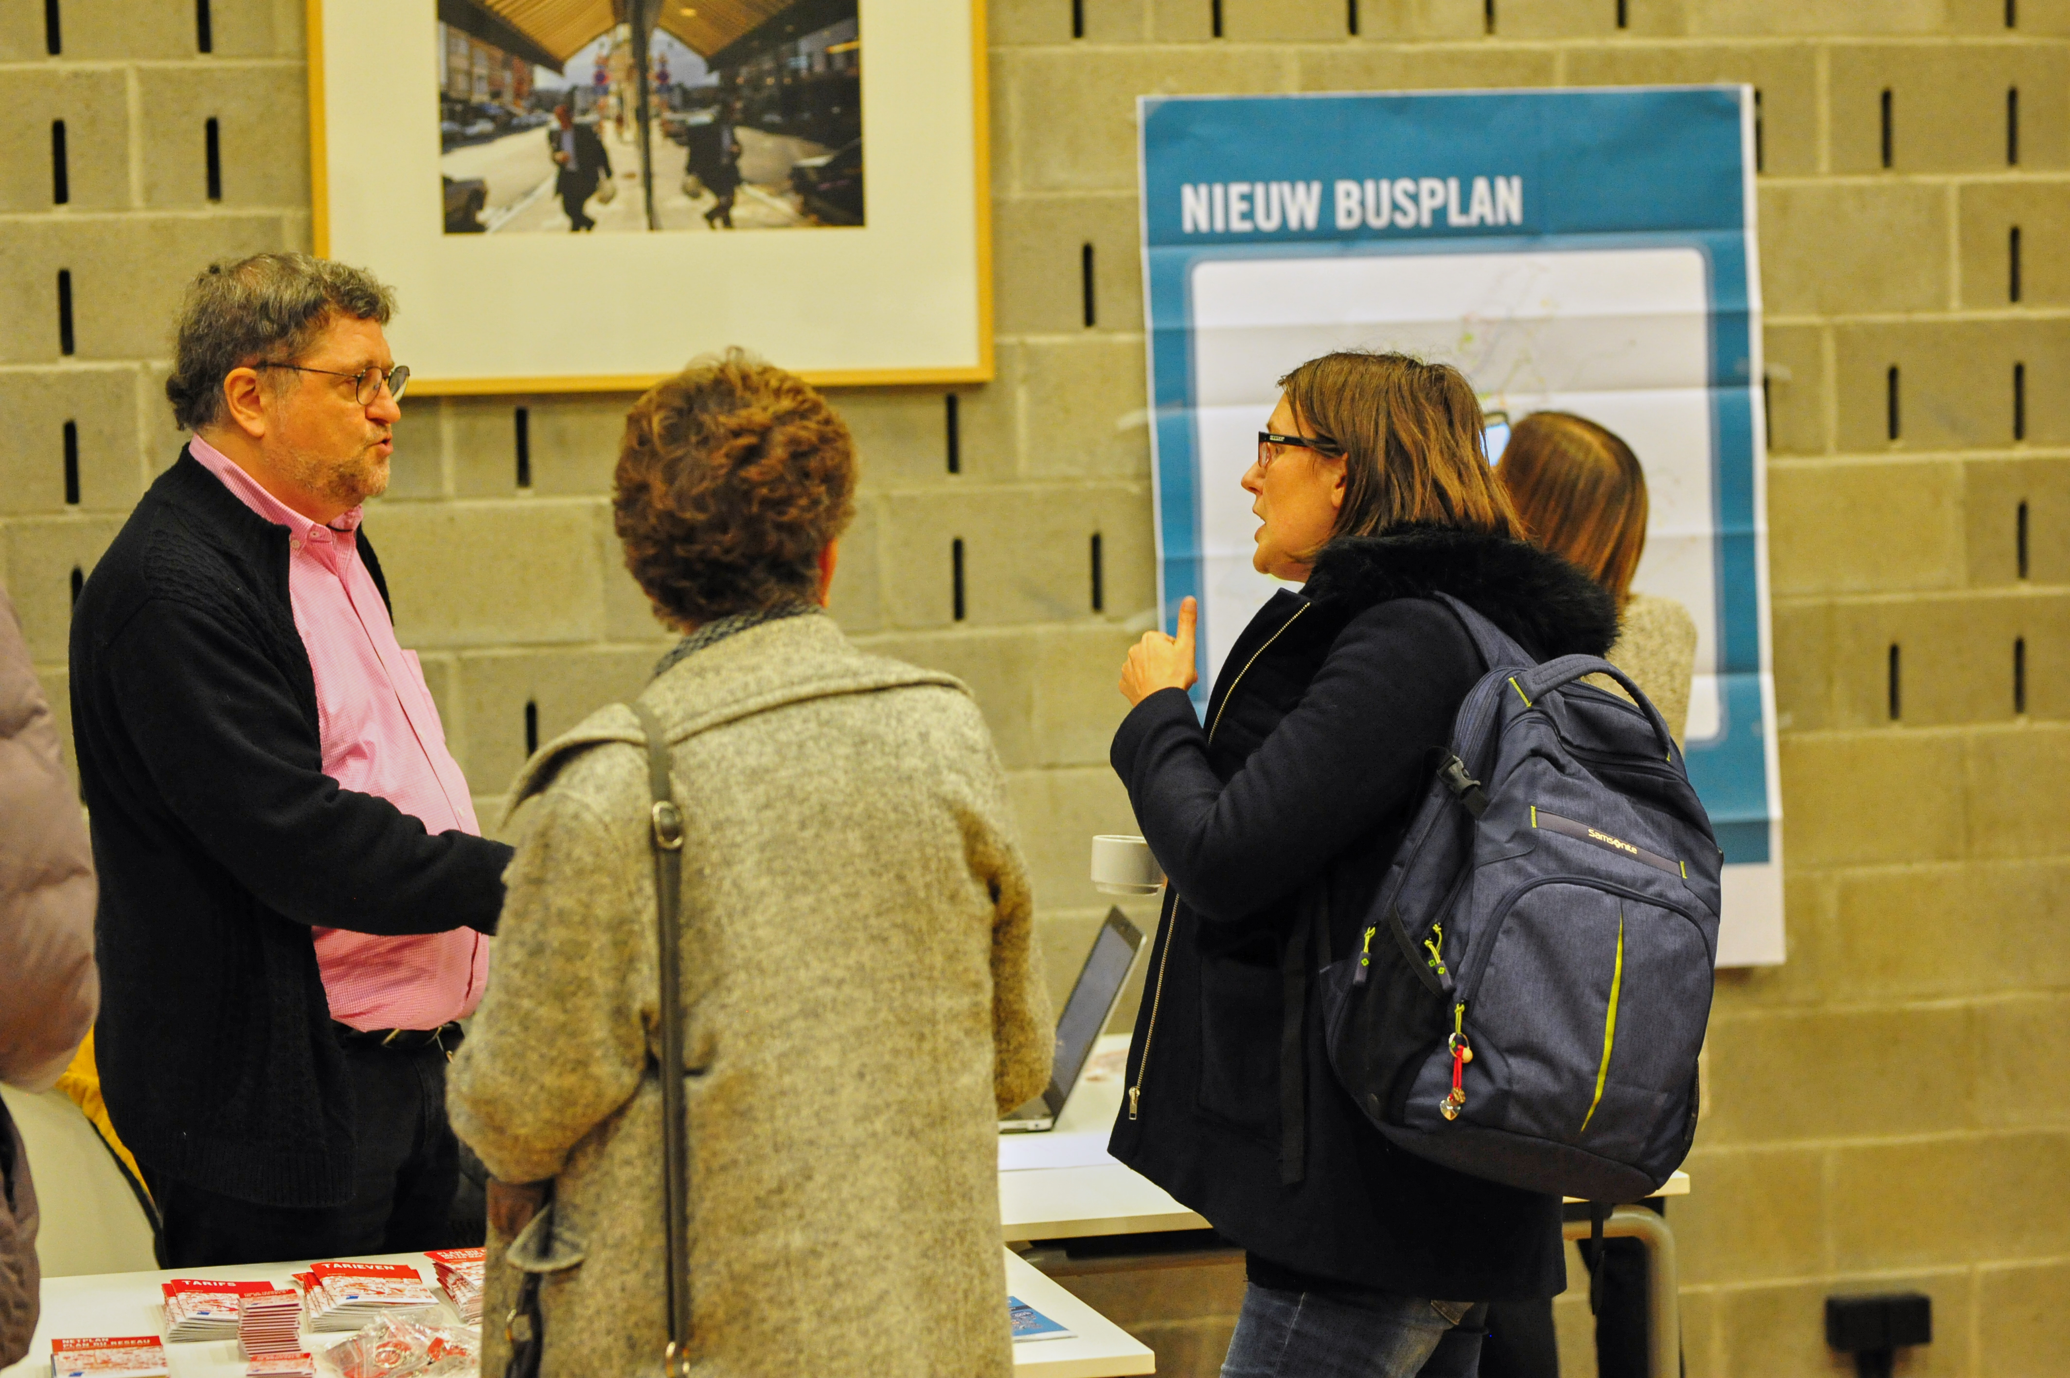
2ème rencontre citoyenne
30.11.2019

Slide 9
3ème Rencontre citoyenne
01.02.2020
01.02.2020
Maison de Quartier GC Nohva
1120 Neder-Over-Heembeek: 14h00 – 17h00
Objectifs
Présenter le tracé du tram qui a été sélectionné en appliquant la méthode d’analyse multicritères de l’étude et lors du débat qui a eu lieu lors du Copil du 18.12.19.
Public cible
Tous les citoyens
Cette troisième rencontre citoyenne s’est déroulée sous la même forme que la réunion précédente du 30.11.2019. Le tracé de tram qui sera proposé au gouvernement de la Région de Bruxelles Capitale est présenté au participants par le biais de trois ateliers qui abordent le nouveau tracé sous différents angles de vue.
Trois thématiques y ont été abordées :
Quel itinéraire retenu pour le tram : méthode et résultat.
Le tracé ça représente quoi ? Comment a été mise en place la méthodologie du choix du tracé ?
Mise en avant du dernier copil et de l’implication d’un grand nombre d’acteurs pour définir le tracé.
Quels étaient les autres tracés et leurs résultats (scoring) ?
Quels aménagements possibles le long de l’itinéraire choisi ?
Que permet ce tracé ? Illustration des points d’attention par des esquisses, des photos etc.
Un itinéraire intégré aux réseaux de transports publiques.
Apporter une vision plus méta, développement du réseau. Développement nécessaire pour l’avenir en terme de mobilité.

Slide 10
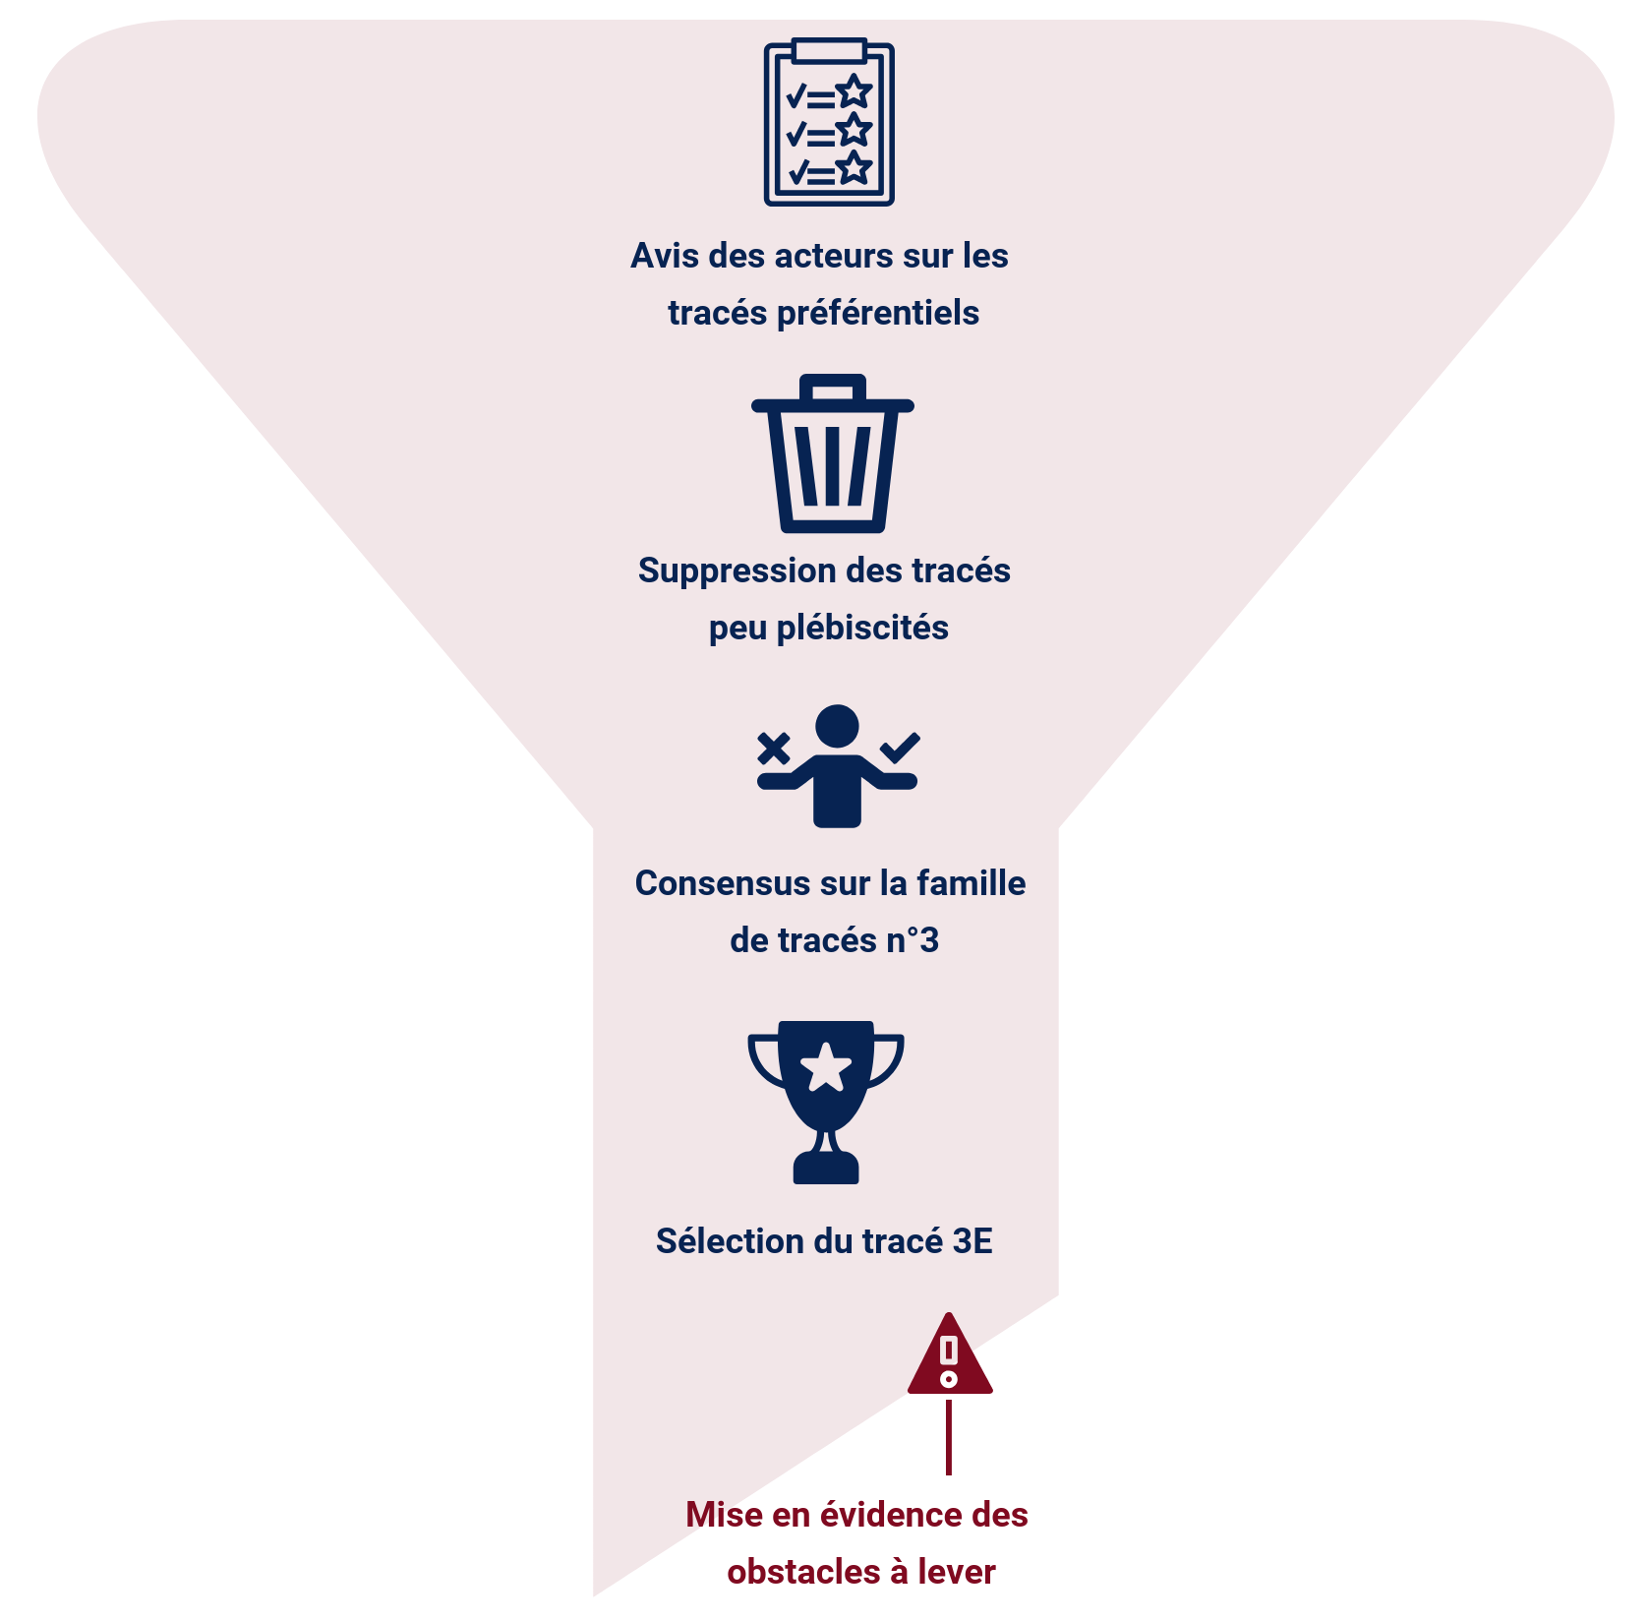
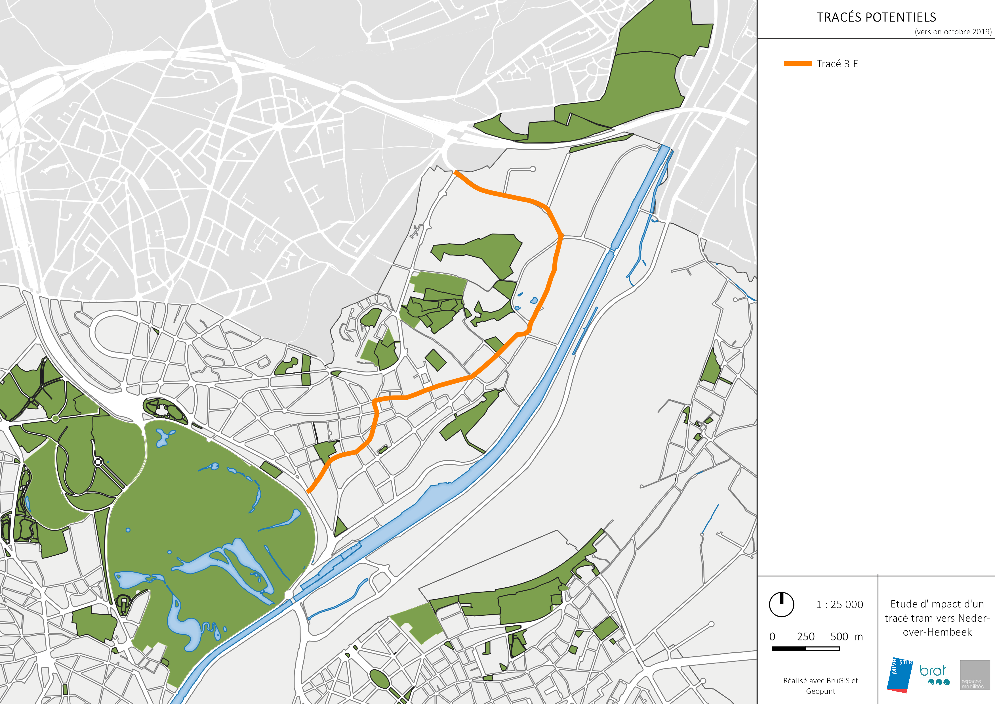
Passage du chemin vert (zone de rencontre)
Passage sur le site de Solvay (négociation)
Passage alternatif par la rue de Ransbeeck

Slide 11
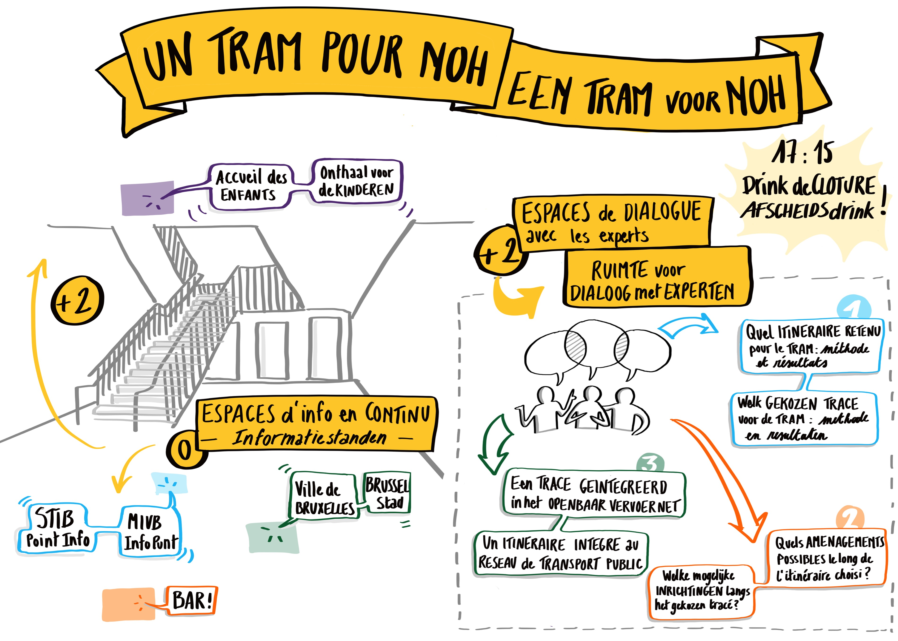

Slide 12
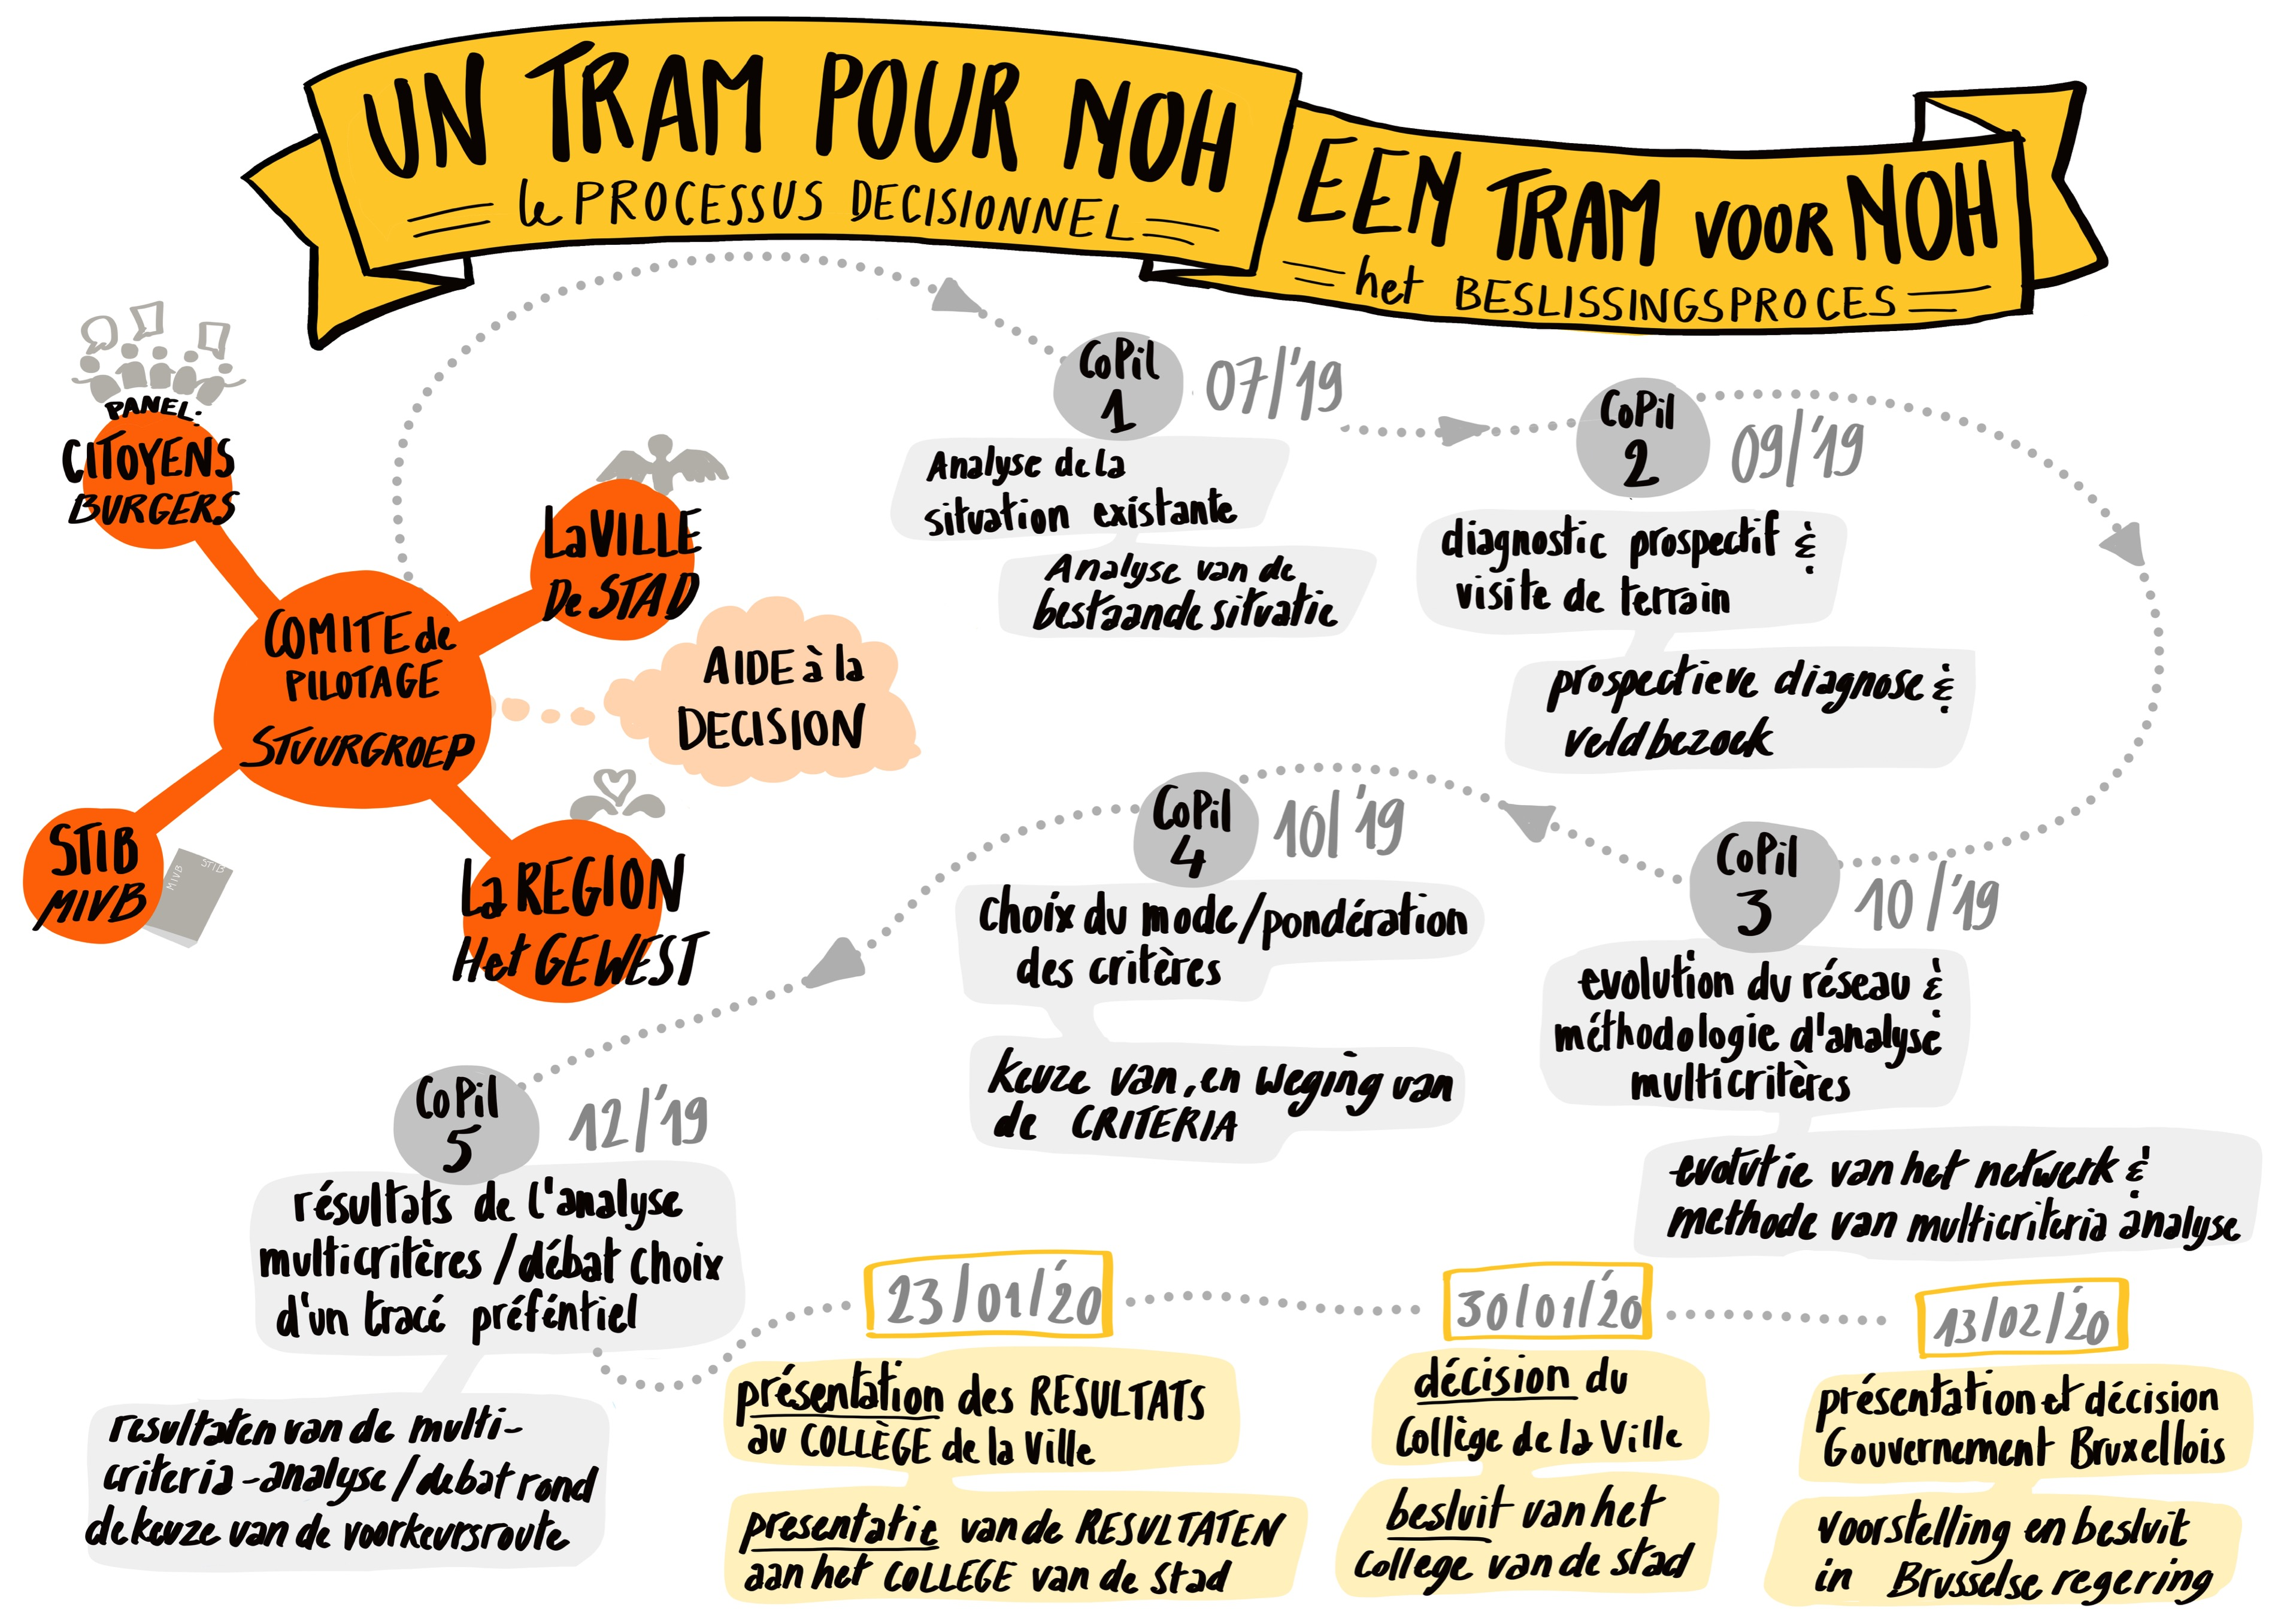

Slide 13
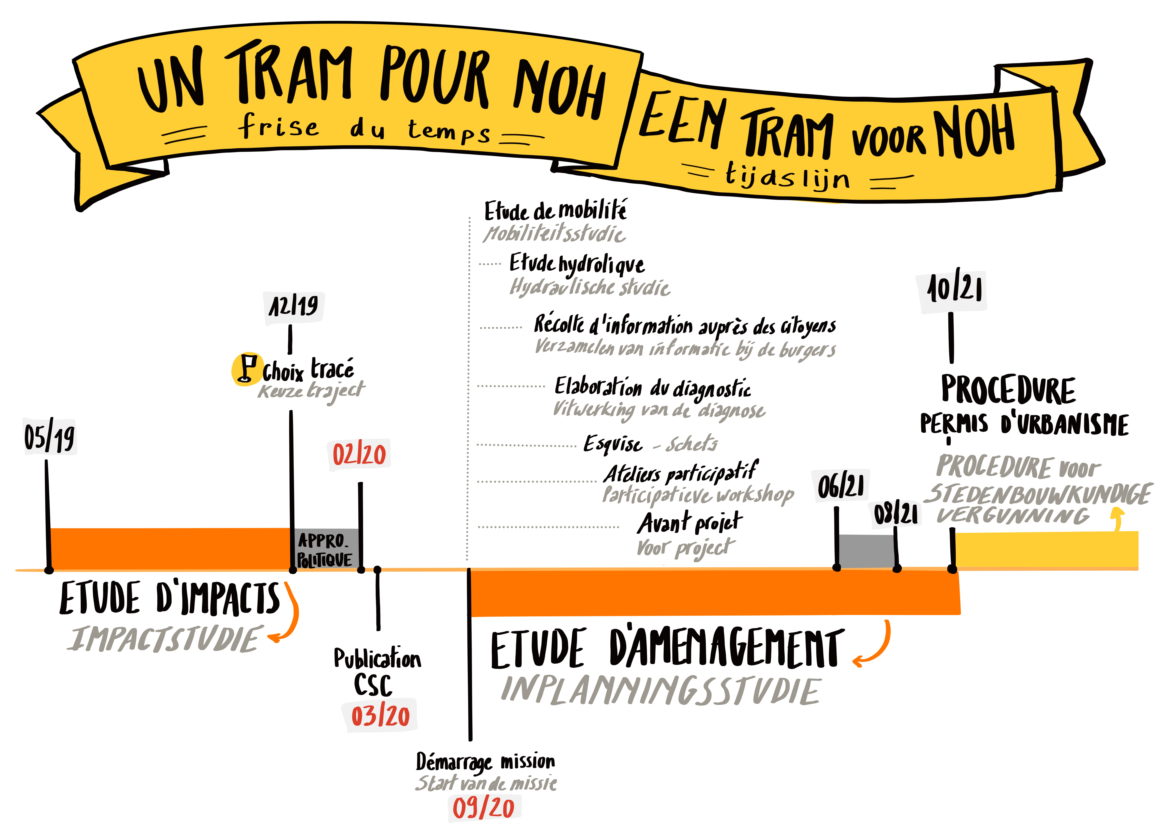

Slide 14
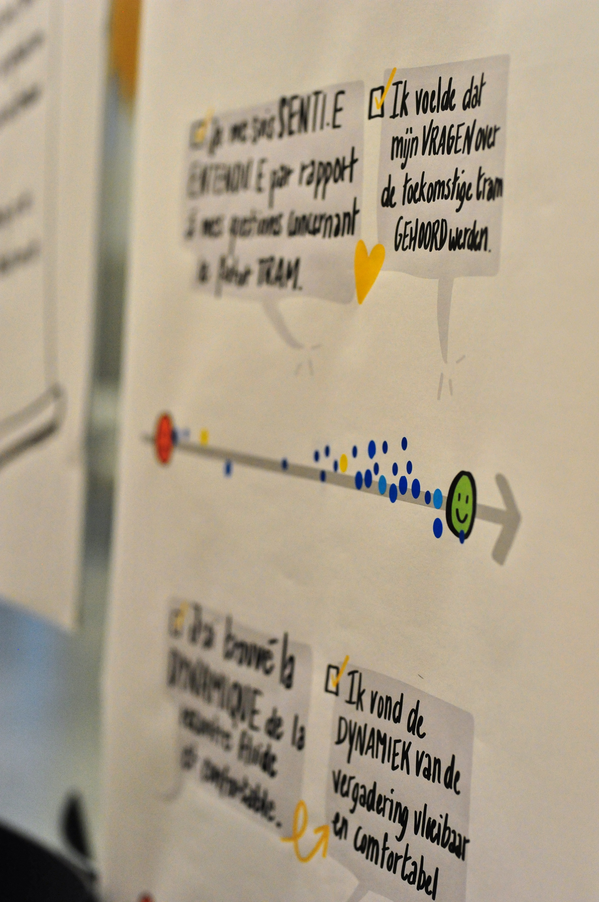
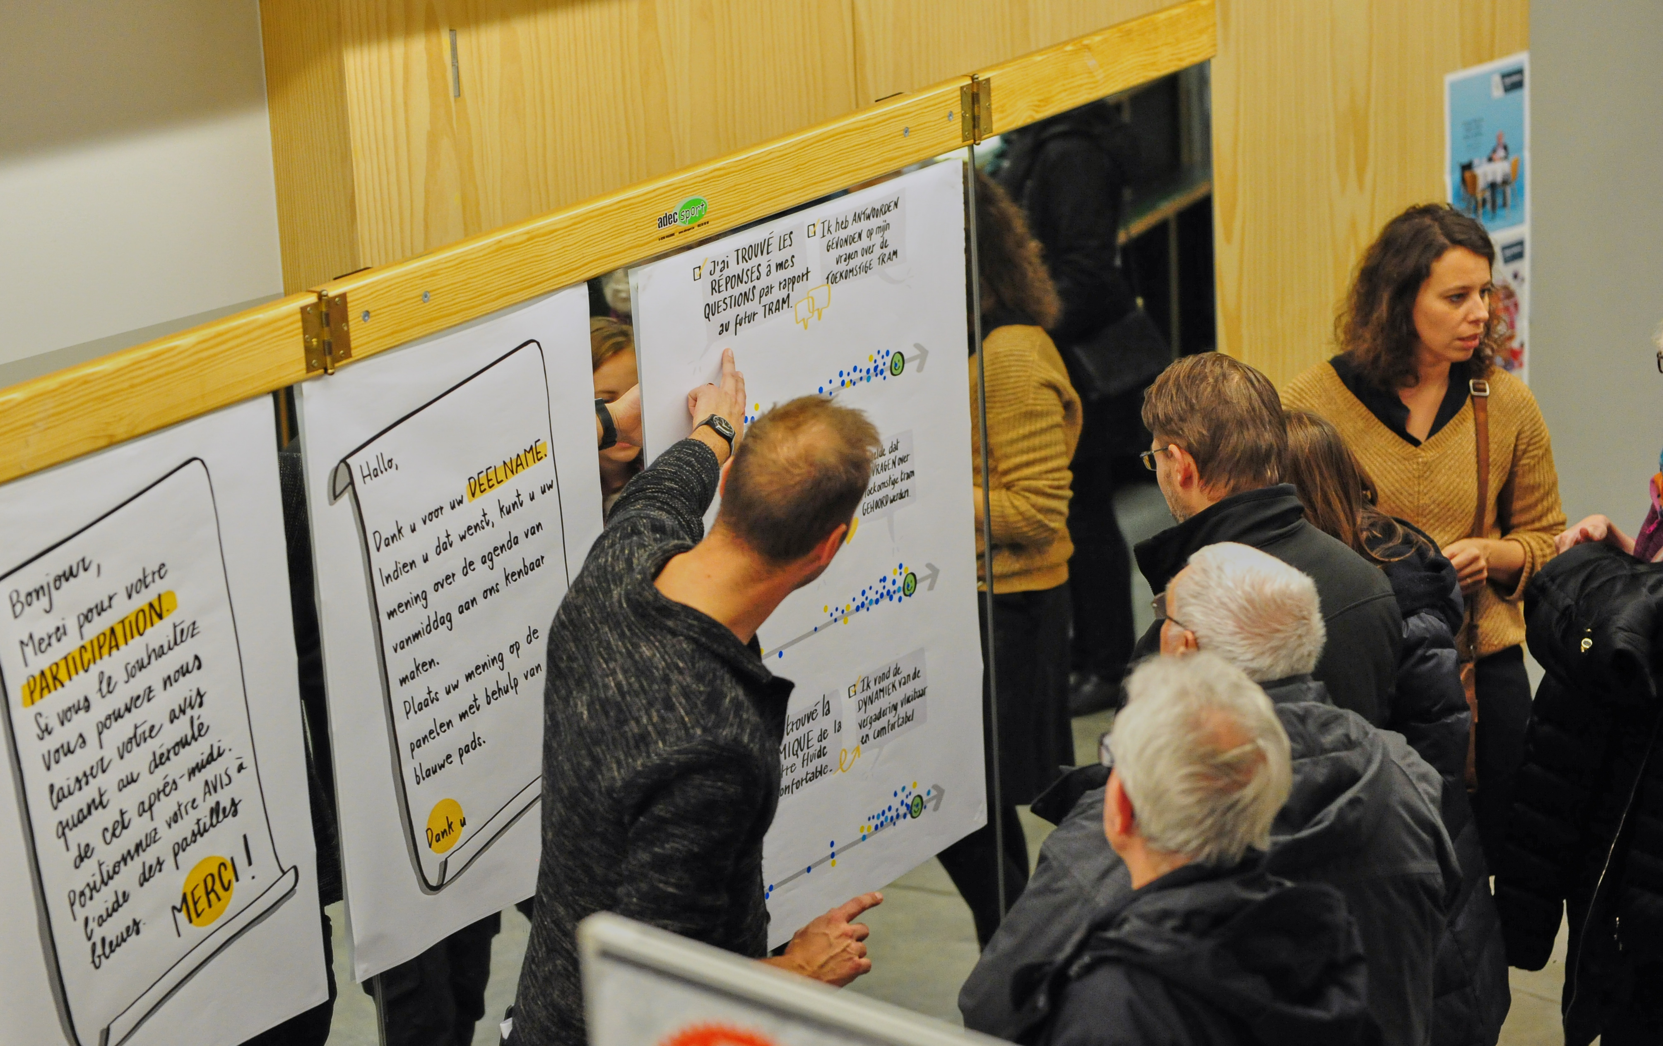
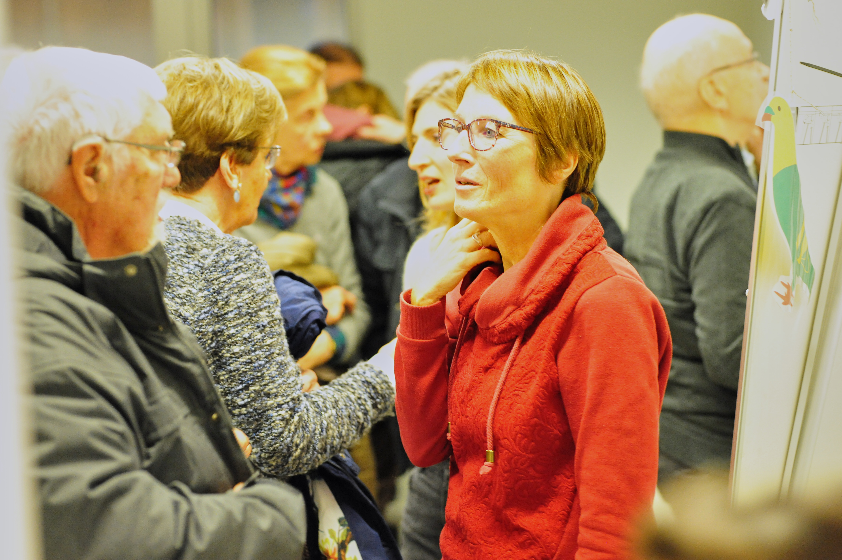
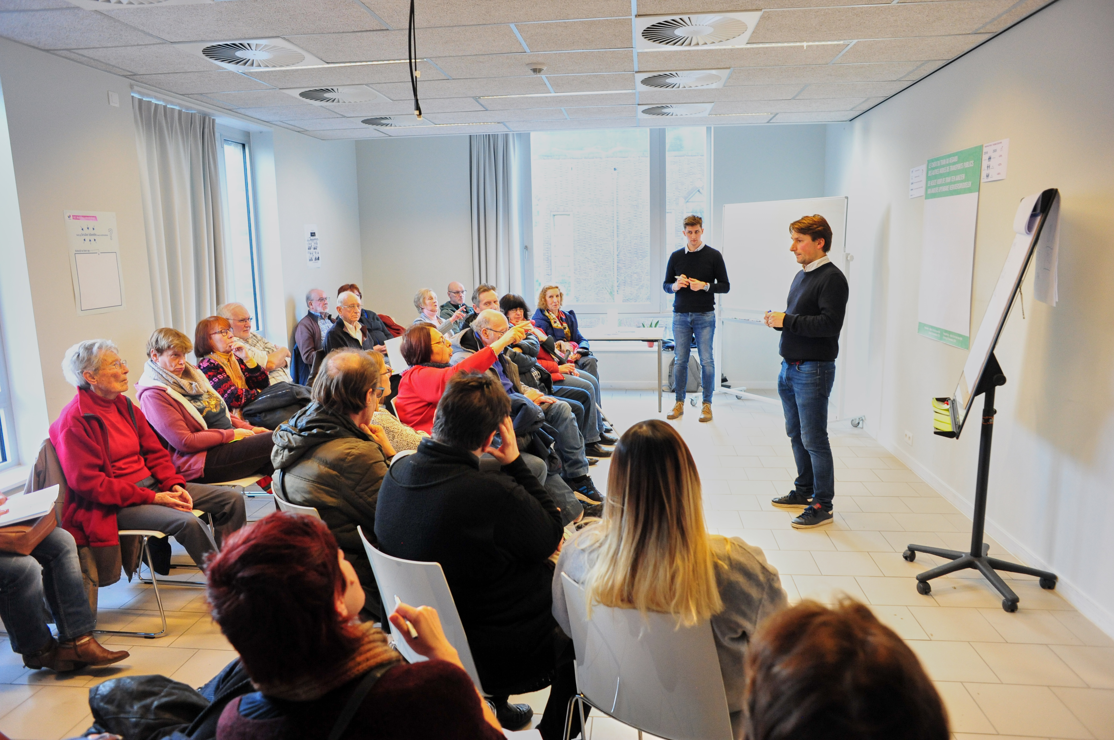
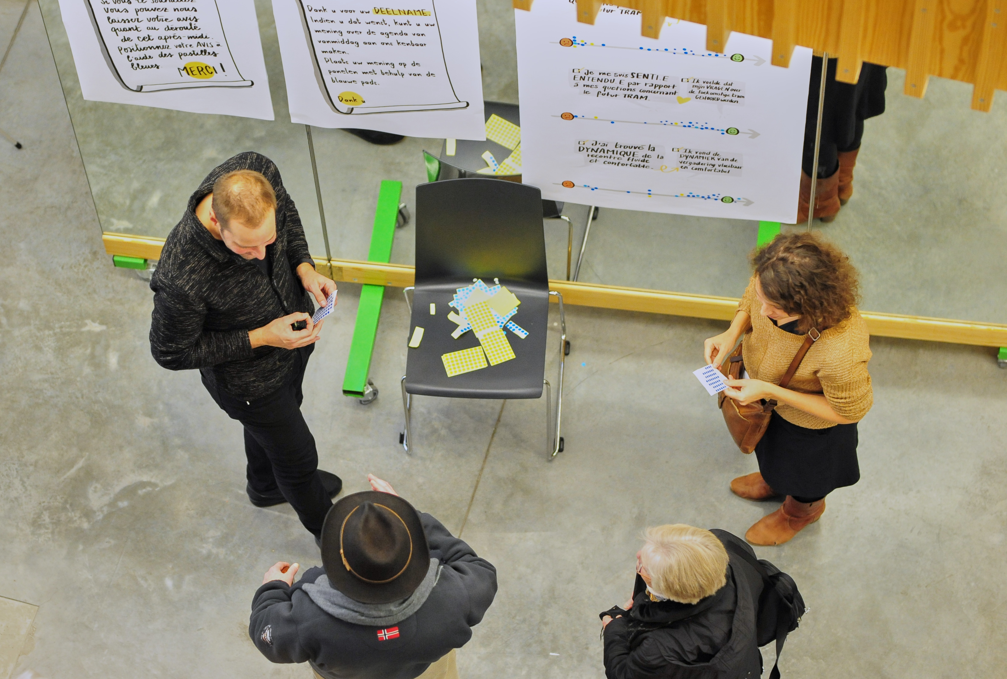
3ème Rencontre citoyenne
01.02.2020

Slide 15
